Slide 1
System Hacking Study
Scenario
01 Cheat Engine
02 F.T.Z
03 Wargame Sites

Slide 2
System Hacking Study
KERT – Cheat Engine
Speakr : 정현태

Slide 3
목차
CONTENTS
01 치트 엔진 설명
02 Install
03 Tutorial
04 Q&A

Slide 4

01 치트엔진이란?
일종의 해킹툴 (동적)
간단한 GUI 를 통해 낮은 진입 장벽
하지만 깊게 들어갈수록 다양한 해킹 기법들을 사용해야함
마치 LOL..같은??
(입문은 쉽지만 고수가 되기 위해선 많은 숙련도 요함)

Slide 5
02 Install
https://www.cheatengine.org
https://www.cheatengine.org
가서 다운.
실습환경은 윈도우로 우선 제한
(Mac 도 지원)

Slide 6
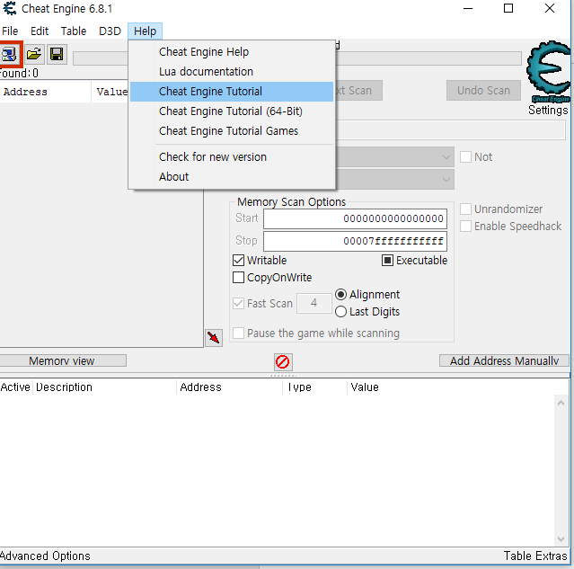
03 Tutorial
눌러보세여

Slide 7
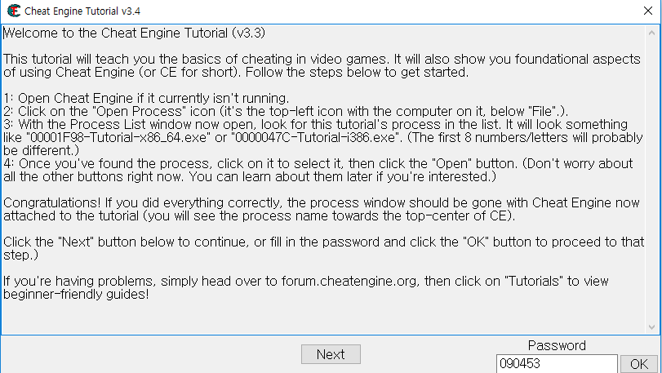
03 Tutorial
Step1 : Read Manual
이 매뉴얼에 나온데로 실행(64bit모드)

Slide 8
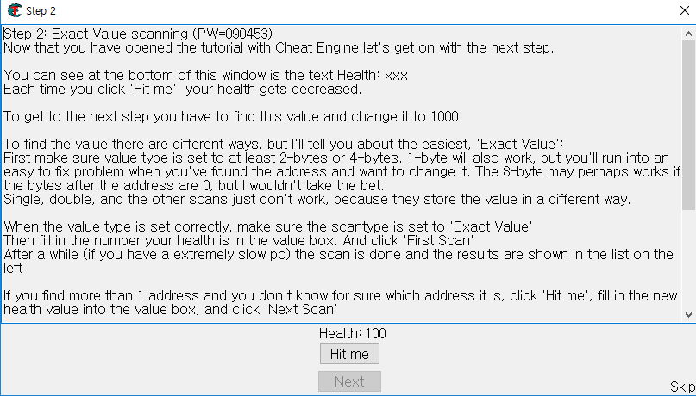
03 Tutorial
Step2 : Value Manipulation
해킹에 있어 나름 알파이가 오메가인 Value Manipulation
Manual 대로 읽어보면서 따라해보자!
한줄 요약 :100->1000으로 바꾸는거군!

Slide 9
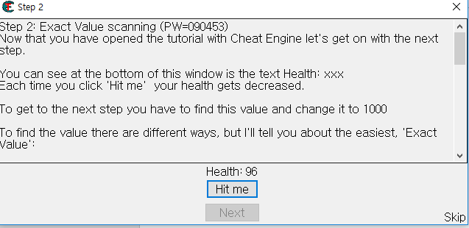
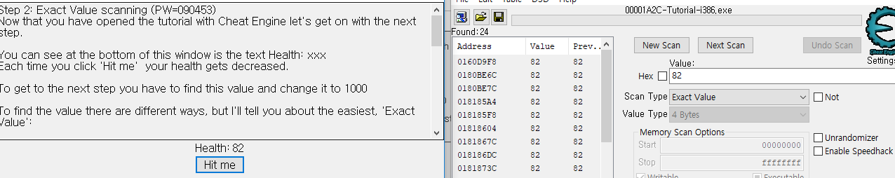
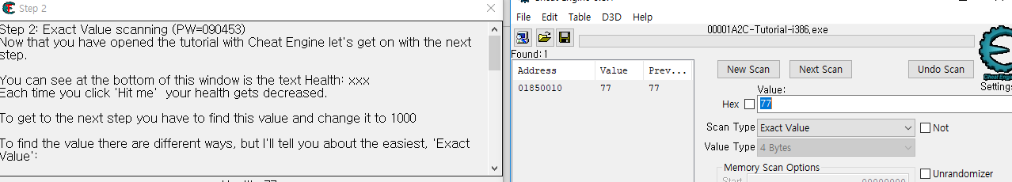
03 Tutorial
Step2 : Value Manipulation
눌러보세요 그럼 체력이 줄어듭니다.
계속 누르면서 garbage value 중에서
Health 에 관련된 Address를 찾는것!

Slide 10
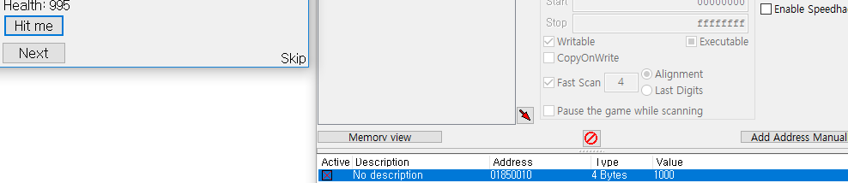
03 Tutorial
Step2 : Value Manipulation
이렇게 항목을 두번 클릭하면 하단 창에 현재 주소가 등록!
Value 쪽 더블 클릭!
그렇담 값이 바뀐걸 볼 수 있습니다! Step 2 클리어!

Slide 11
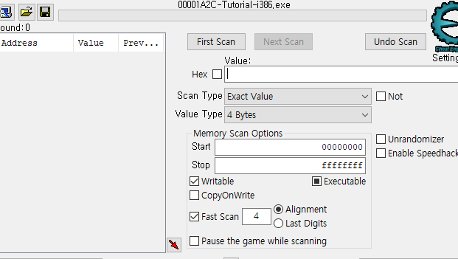
03 Tutorial
Step3 : Value Manipulation (Unknown ver)
Step 2는 우리가 바꾸고 싶은 대상이 명확했다면!
Step 3는 그 반대 그러나 원리는 같다! Exact Value -> Unknown initial value 로 바꾸자

Slide 12
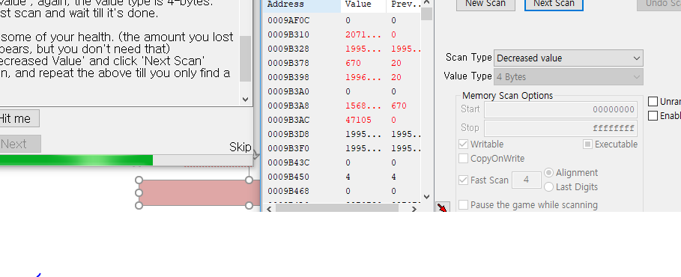
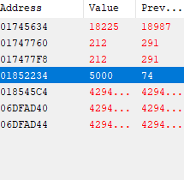
03 Tutorial
Step3 : Value Manipulation (Unknown ver)
매뉴얼에 나온대로 Hit me 를 클릭 후 Decrease Value 선택!
그 후 과정은 Step2와 동일
우리가 원하는 주소를 얻을때 까지 반복한다!
이렇게 GET~

Slide 13

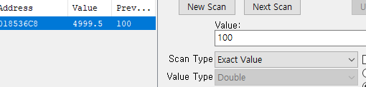

03 Tutorial
Step4 : Value Manipulation (Data type ver)
매뉴얼에 무수한 영어가 적혀 있지만 우리는 느낌이 온다.
“똑같다”란걸. Float , double 로 타입만 바뀌었을뿐
Easy~

Slide 14
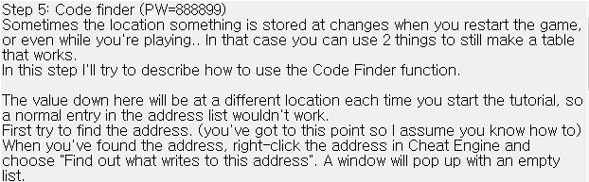
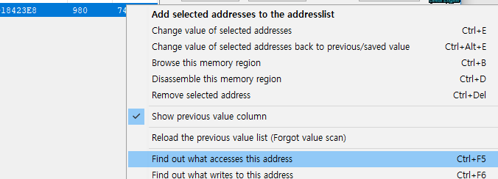
03 Tutorial
Step5 : Memory address + NOP
이번 단계는 본격적인 치트 테이블을 만드는 것
이전의 과정들은 restart 할 시 처음부터 다시 찾는 귀찮음의 연속
해킹 툴은 남들도 쓰고 껏다 켜도 잘 작동되야하잖아요.
저 창을 클릭

Slide 15
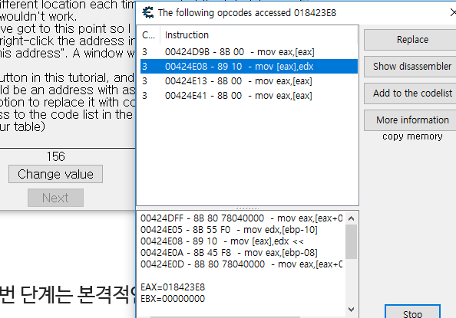
03 Tutorial
Step5 : Memory address + NOP
오잉 이상한 문자들이..!?
Asm 어셈블리어란 거의 기계어에 가까운 코드이다.
4개 중에 어느것을 NOP 옵션을 해줘야 하는걸까..?
답은 2번째이다.
하지만.. Asm 을 아직 교육도 안한 상태이므로 패스
(원래되로라면 1개만 떠야하지만 …)
2번째가 쉽게 말하면 change 에 직접적(다이렉트)로 관여하는쪽

Slide 16
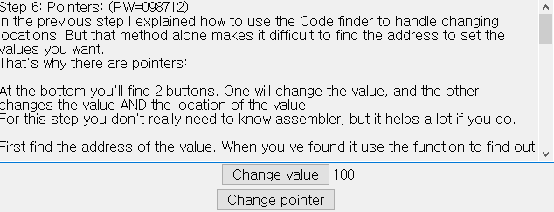
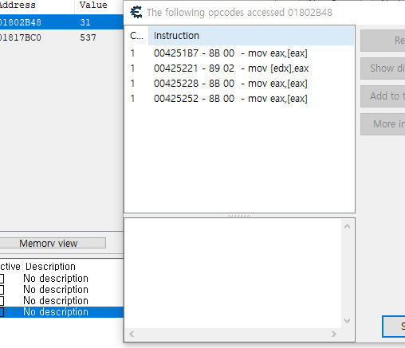
03 Tutorial
Step6 : Pointer
드디어 포인트 관련 문제당
C에서 배운 포인터와 유사한 개념이다.
툴에서 좀 더 쉽게 다룰 수 있게 해준다.
매뉴얼을 읽어보자.. 오잉 무슨 말이지??
일단 100을 이용해서 주소를 찾아보자
Asm을 알면 더 좋지만 굳이 몰라도 된다.
포인터의 개념을 생각해보자.

Slide 17
03 Tutorial
Step6 : Pointer
A=p // 주소=f
B=2 // 주소=p
Int * a;
Int b;
a=&b;
B=2;
Asm을 알면 더 좋지만 굳이 몰라도 된다.
포인터의 개념을 생각해보자.
계속 위치가 바뀐다는 말은 동그라미들이 바뀐다는 것
즉 A만 알아내면 바뀌든말든 항상 가르키니깐 상관 없는것

Slide 18
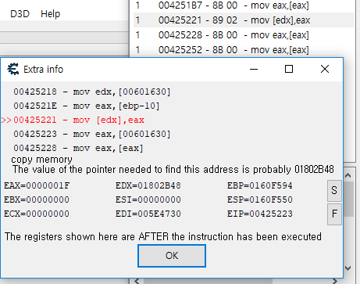
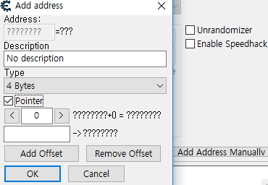
03 Tutorial
Step6 : Pointer
패널들을 보면 우리가 찾은 값과 같은 주소를 가
지는 부분이 있다. 포인터는 이 주소를 담고 있
을테니 검색해보자
찾았다. (대체로 초록색깔은 static 정적 주소)
붉은색부분에 찾은 메모리 주소를 기입하면
프로그램이 수동으로 주소를 추가해준다.

Slide 19

03 Tutorial
Step6 : Pointer
Change pointer 누른뒤 value 를 눌러도
전과는 다르게 계속 추적해준다.
클리어!

Slide 20

어땠나요??
쉬웠나요??
재밌었나요??
아니면 조금 낯설고 어려웠나요??
뭐든 상관 없습니다.
해봤다는게 중요한거니깐요.
여러분은 오늘 처음으로 무언가를 해킹해본거에요!

Slide 21
Reference
https://forum.cheatengine.org/
Youtube : 스무디 TV (컴퓨터 및 보안 관련 유튜버 강추)

Slide 22
Q&A

